Slide 1
05 AI導入與組織職能
B部大貨跟單:組織架構與職責
主管 ×1
訂口徑、做判斷、異常事務討論、簽核
統籌進單後的供料、生產安排、出貨
#23
資深組員 1 位
#SLW
資深組員 1 位
#32
組員 2 位
KIDS
組員 1 位
資深組員 2 位
另協助指導組員處理訂單事務、新人教育訓練
組員 3 位
處理訂單事務,由資深組員指導
訂單進單
供料
生產安排
出貨
Notes:
主管負責訂口徑、做判斷、異常事務討論與簽核,並統籌進單後的供料、生產安排與出貨。資深組員 2 位分別負責 #23 與 #SLW 的訂單,另協助指導組員處理訂單事務與新人教育訓練。組員 3 位負責 #32(2 位)與 KIDS(1 位)。

Slide 2
05 AI導入與組織職能
跟單作業與 AI 可代理狀況
介入程度
原始作業內容
AI 可代理
仍需人員
訂單系統相關操作
進單資訊核對、拆PO、
開長度副料單、估碼單
可執行,
大貨人員檢視後才能發出
TA 邏輯掌控與控管
中-高
採購/加工單發行
BOM PO、副料採購
可計算並完成草稿,
大貨人員檢視後才能發出
生產加工單內容複雜,
目前由人員自行處理
中
生產管理/工廠事務溝通
生產進度管理、工廠事務溝通
僅協助數字與資訊整理
與工廠互動溝通、TA 執行管理
低
異常事務處理
異常事項發生後的處理
無
互動細節、理解狀況,
開會議討論處理方向與分工
低
報表/客戶系統/日常事務
報表管理、客戶系統操作、
日常事務安排
可產出報表
實際操作須人員確認後執行
中
Notes:
五項原始作業的 AI 介入程度:訂單系統相關操作(中-高)、採購/加工單發行(中)、生產管理/工廠事務溝通(低)、異常事務處理(低)、報表管理/客戶系統操作/日常事務安排(中)。所有 AI 介入事項仍由大貨人員確認正確性。

Slide 3
05 AI導入與組織職能
AI 協助後可能的轉變
(未來) 人員工作重心的調整
約可節省原來操作系統、整合資料所需時間的一半
但，仍需保留人員核對/確認資料須花費的時間
AI 協助後
提高訂單控管的精度、與工廠的溝通
原來
操作系統、整合資料
目前仍在磨合階段
人員需另外投入時間訓練 AI 的習慣與互動模式
待加強
工廠端的狀況仍是目前業務較無法著力的部分
Notes:
AI 協助後,操作系統與整合資料所需時間約可節省一半,但人員核對與確認的時間仍需保留。目前與 AI 協作仍在磨合階段,人員需投入心力訓練 AI 的習慣與互動模式。工作重心轉向訂單控管的精度與和工廠的互動狀況,但工廠端管理仍是目前較無力的部分。

Slide 4
06 跨單位作業反饋:
卡點與案例
工廠端作業異常
用料專案
作業卡點
作業卡點
資訊已完整傳達,但工廠仍有作業疏失,造成異常狀況需緊急處理。
應由工廠控管的實際用料狀況,目前由業務回應說明,是否應回歸責任單位?
AI 協助後,內耗於細究數字。
案例
277N090A
案例
126F054C
通知腰卡用車線固定,
但工廠使用膠針固定。
主料品質異常,業務說明狀況並申請排除,
但收到回覆需針對數字詳細說明,
流於數字的追逐。
Notes:
兩個跨單位作業卡點。工廠端作業異常:資訊已完整傳達,但工廠仍有疏失,造成異常需緊急處理;案例 277N090A,通知腰卡用車線固定,但工廠使用膠針固定。用料專案:應由工廠控管的實際用料狀況,目前由業務回應說明,是否應回歸責任單位;AI 協助後,內耗於細究數字;案例 126F054C,主料品質異常,業務說明狀況並申請排除,但收到回覆需針對數字詳細說明,流於數字的追逐。

Slide 5
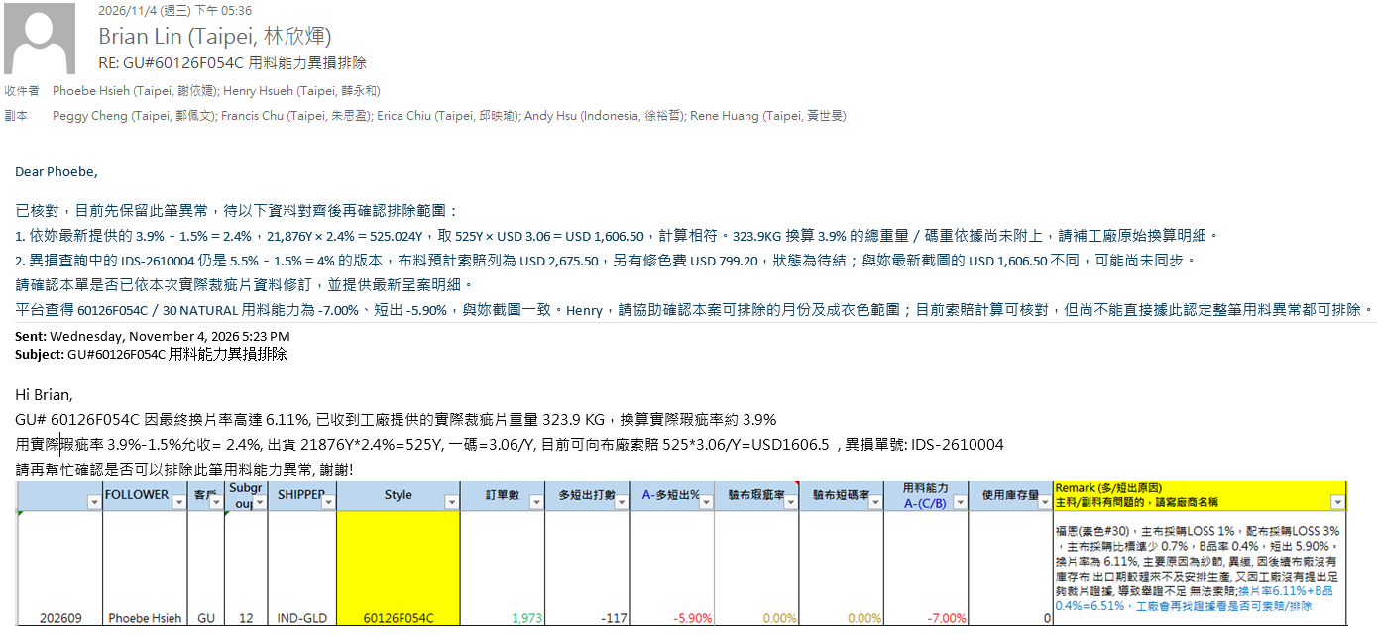
06 跨單位作業反饋: 卡點與案例 (補充說明)

